Slide 1
Neural Network-based Question Answering over Knowledge Graphs on Word and Character Level
WWW 2017
Denis Lukovnikov，Asja Fischer，Jens Lehmann，Sören Auer
University of Bonn
高逸飞
2019 5.15
Notes:
大家好，今天我来给大家介绍一篇3w2017的文章，主要内容是在单词和字符的级别上利用神经网络做知识库问答。作者是德国波恩大学的，这个大学在问答上有多好文章。之前丁博做的EARL那篇文章也是波恩大学的。

Slide 2
Introduction
Some of the challenges faced by QA systems:
• Lexical gap
• Ambiguity
• Unknown knowledge boundaries
This paper focuses on simple questions which only contain one fact.
Given a natural language question , find a corresponding triple where the object is the answer to question .
The most important point is to find the corresponding subject entity and predicate relationship in the knowledge graph .
Notes:
首先看一下introduction。现有的问答系统大多依赖于各种拆分出来的部分的方法，比如像分词、实体识别、实体消歧、关系映射等一系列步骤。但是他们大多存在一些问题：比如说词汇缺失，自然语言问句中的表示形式和知识库中我们所真正想要映射到uri是有很大差别的；再比如一词多义，president of country或者company 他们是两个不同的概念；再者，对于给定一个知识库，我们很多时候是无法预知一个问题是否是可以回答的。
因此本文提出一种端到端的解决简单问答的方法。
本文只针对简单问句：只包含一个事实的问句。
对于问答任务而言，实际是在给定一个自然语言问句q={w1...wT}的情况下，找到一个对应的三元组(s,p,o)，其中宾语o为问题q对应的答案。而这个任务的重点在于找到问题q在知识图谱KG中对应的主语实体s和谓语关系p。

Slide 3
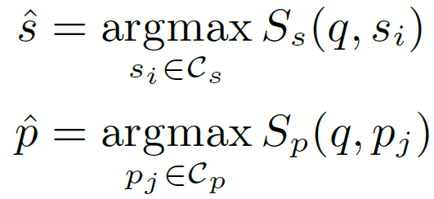
Steps
Figure out the feature vector representation of q, . Here is the subject vector and is the predicate vector.
For each candidate subject , figure out its feature vector representation , where is the subject candidate set.
For each candidate subject , figure out its feature vector representation , where is the predicate candidate set.
For each pair , calculate the similarity ;
For each pair , calculate the similarity
Find the subject and predicate with the highest similarity as the subject and predicate matching the problem .
Notes:
方法步骤：
1.求出问题q的特征向量表示rq=(rqs,rqp)的转置，rqs为主语向量，rqp为关系向量
2.对于每一个候选主语si属于cs，求出其特征向量表示rsi，cs为主语候选集合
3.对于每一个候选谓词pj属于cp，求出其特征向量表示rpj，cp为谓语候选集合
4.对于每一对(rqs,rsi)计算相似度Ss(rqs,rsi)；对于每一对(rqp,rpj)计算相似度sp(rqs,rpj)
5.找到相似度最高的主语和谓语，作为与问题q匹配的主语和谓语。

Slide 4
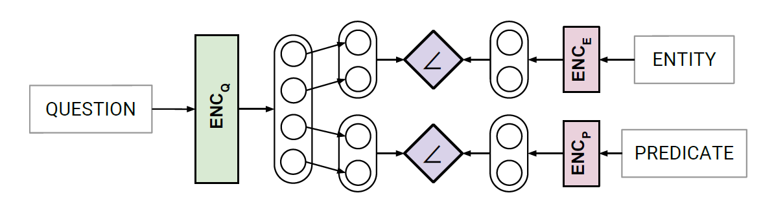
Model sketch
Notes:
左边这颁本部分：输入为一个自然语言问句，然后经过一个编码器，生成一个包含主语和谓语的向量，从中挑出主语向量和谓语向量。
右边这部分代表的是对于每个候选主语，把他们传入编码器，然后获得对应的向量，然后计算余弦相似度。

Slide 5
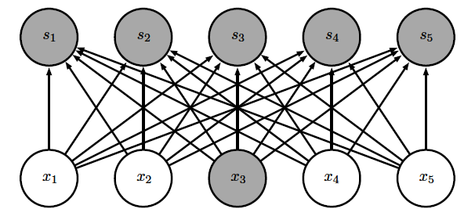
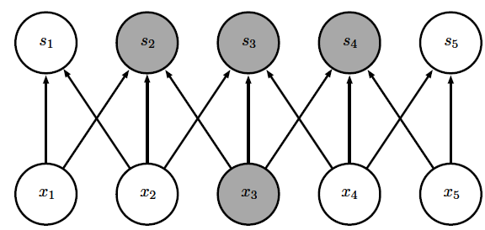
Recurrent Neural Networks(RNNs)
Traditional Neural Network
Fully connect between layers(such as Fully Connected Neural Network), or partial connect(such as Convolutional Neural Network ).
There is no connection between nodes in the same layer.
Fully Connected
Neural Network
Convolutional
Neural Network
1. No connection between nodes in the same layer
2. Independence between nodes
Notes:
传统的神经网络层与层之间是全连接或者部分链接的，并且同层节点之间没有链接，也就是说节点之间是相互独立没有影响的。
但是，传统的自然语言问句前后单词并不是独立的，因此传统的神经网络并不适合处理这种序列化的数据。

Slide 6
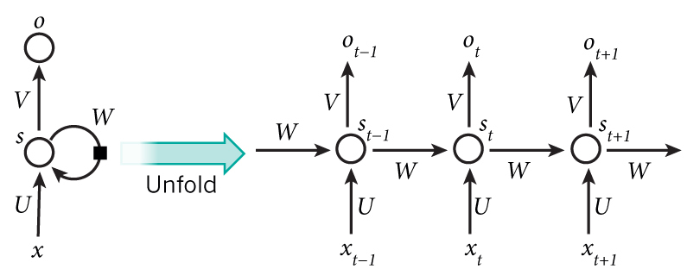
Recurrent Neural Networks(RNNs)
RNN
RNN is a kind of neural network for modeling sequence data.
The nodes between the hidden layers become connected.
The input of the hidden layer includes not only the output of the upper layer, but also the output of the hidden layer at the last moment.
output layer
Time t-1
Time t
Time t+1
hidden layer
Parameter sharing
input layer
Notes:
RNN（Recurrent Neuron Network）是一种对序列数据建模的神经网络；
隐藏层之间的节点变为有连接的；
隐藏层的输入不仅包括上一层的输出，也包括上一时刻隐藏层的输出；
U,V,W都是参数矩阵。
参数共享，即任何时刻参数矩阵UVW都相同，避免参数过多冗余

Slide 7
Recurrent Neural Networks(RNNs)
The limitation of normal RNN
For short contextual information, RNN can use it to predict the last word.
Example:“The clouds are in the sky”
For longer contextual information, there is some problems of the disappearance or explosion of gradient.
Example:“I grew up in France... I speak fluent French”
Notes:
局限性：对于不太长的上下文信息，RNN可以加以利用，如预测句子“The clouds are in the sky”中的最后一个单词“sky”，根据“clouds”可以很容易预测出来；
但是对于较长的上下文信息，如“I grew up in France... I speak fluent French”，同样预测最后一个单词“French”，如果“French”与“France”之间上下文距离过长，由于反向传播中梯度消失与梯度爆炸的问题，RNN就会丧失学习连接如此远距离信息的能力；
针对RNN的局限性，研究者们提出了改进的RNN —— GRU神经网络；

Slide 8
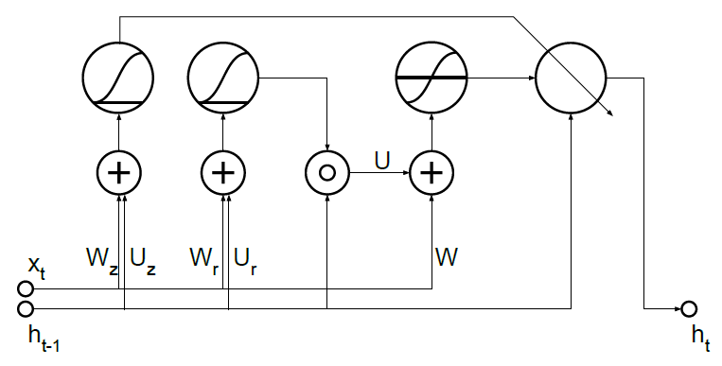





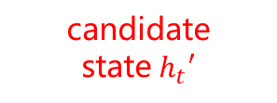


Gated Recurrent Unit(GRU)
reset gate $r_{t}$
candidate state$h_{t}′$
update gate${ z}_{t}$
hidden state${ h}_{t}$
Model architecture
Notes:
zt为当前时刻t的更新系数，由t-1时刻状态ht-1与时刻t的输入xt决定。
rt为当前时刻t的重置系数，由t-1时刻状态ht-1与时刻t的输入xt决定。决定对前一状态ht-1哪些部分忽略，哪些部分保留。
h^t为当前时刻t的候选隐含状态，由t-1时刻状态ht-1与时刻t的输入xt决定。
ht为当前时刻t的隐含状态，由t-1时刻状态ht-1与时刻t的候选状态ht'决定。

Slide 9
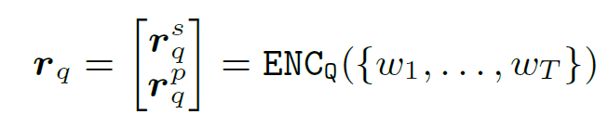
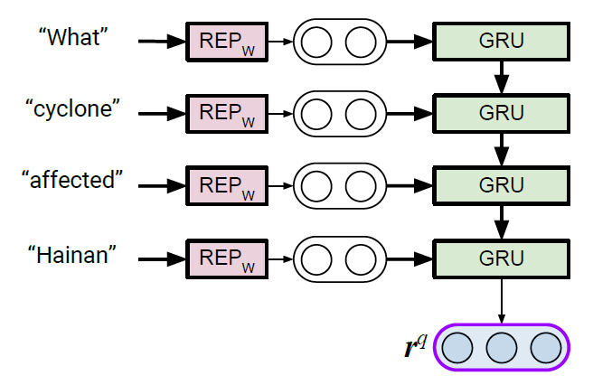
Question representation
Notes:
当我们输入自然语言问句的时候，对于问句表示，我们依次有顺序得将每个单词通过词向量表示函数REPw中得到一个词向量，这个REPw我们后边会说它是个什么东西，然后送入GRU进行。当GRU序列传递完成后，就得到了我们的目标向量rq。

Slide 10
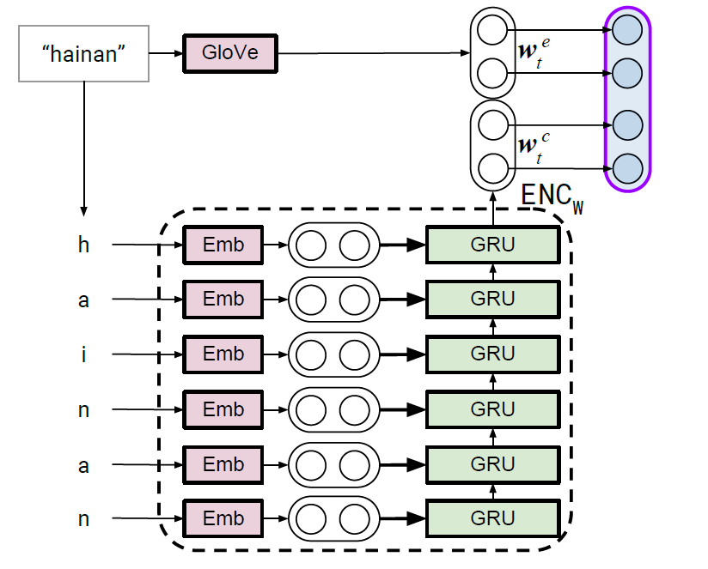
Word vector representation
Two levels:
word-level：
use the pre-trained GloVe word vector including 400,000 items.
final word vector
character-level：
use GRU similarly. Add the vector of each letter of one word to the GRU as input in turn at each moment, and the final hidden layer vector is the word vector at the letter level.
pre-trained character embedding vector
Notes:
这里展示了REPw模型的构造。
对于词向量的表示我们从两个级别考虑：
单词级别：采用已经训练好的GloVe词向量，其中包括40w条词向量
字母级别：同样利用GRU，每个时刻将单词的每个单字母向量做embedding，然后依次作为输入加入GRU，最后得到的隐含层向量就是字母级别的词向量。
字符级别的构造可以增强其对OOV词汇的处理能力。但是他们只是针对于每个单词来做，因此不能和其他单词连接起来，利用他们的语义关系
单词级别就是能利用语义关系

Slide 11
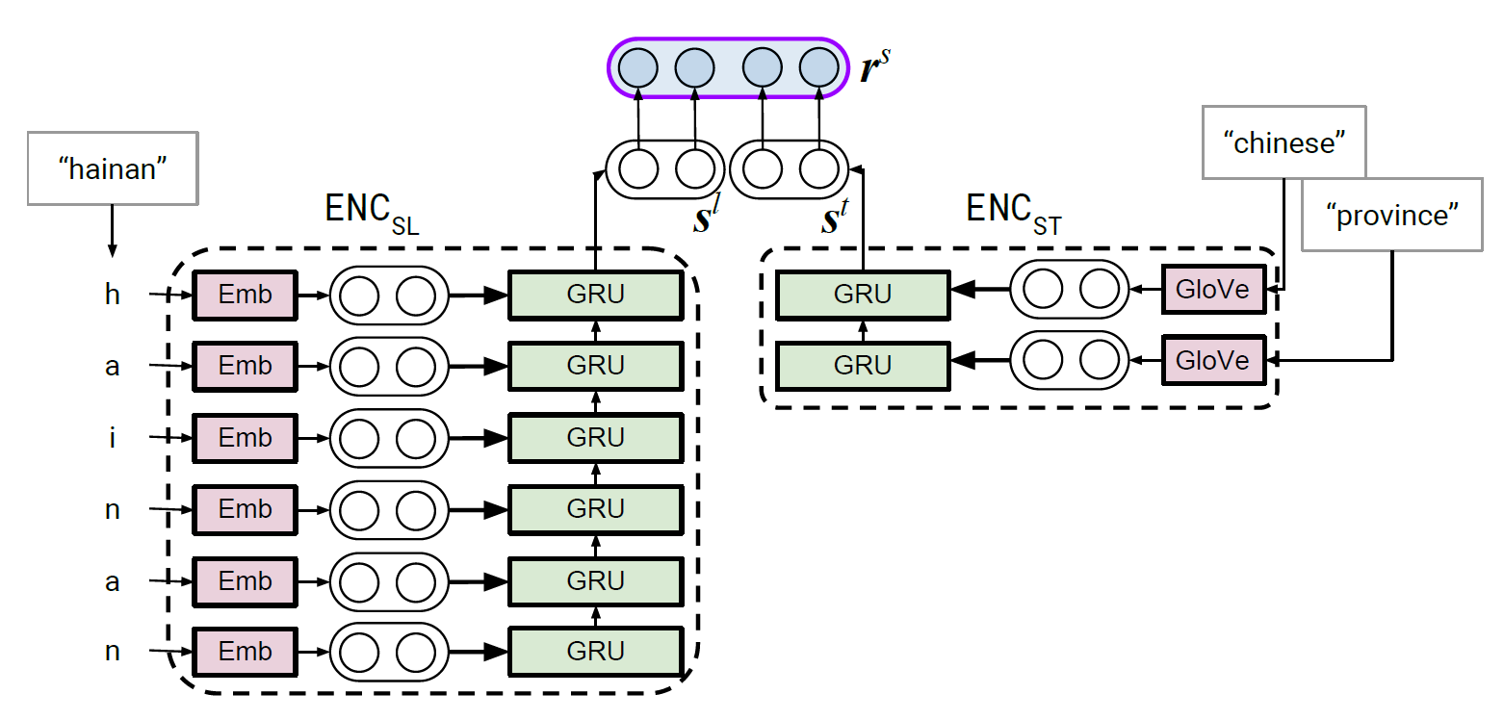
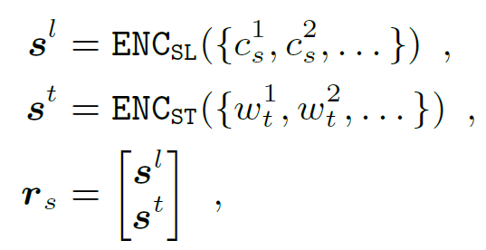
Subject representation
get the entity label using type.object.name；
get the type label using common.topic.notable_types
and type.object.name
entity label representation
type label
representation
entity label
type label
subject representation
Notes:
主语表示也是考虑两个级别：
实体名表示：因为存在大量OOV词汇（out of vacalubary），使用字母级别表示；
类型名表示：OOV词汇较少，直接始用GloVe进行单词级别表示；
实体label通过type.object.name得到。然后送入字符级的训练模型，
类型label通过common.topic.notable_types，以及type.object.name得到；

Slide 12
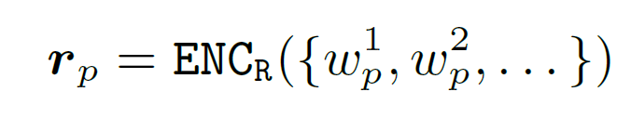
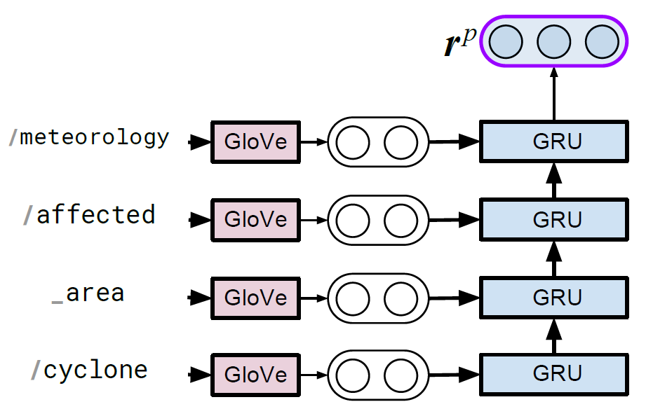
Predicate representation
Divide the predicate URI into words.
Use GloVe to transform them into word vectors.
Add these vector into GRU in turn and get the predicate feature vector.
Notes:
将谓语URI切分成各个单词，并利用GloVe转化为词向量，依次加入GRU，训练得到谓语特征向量。只用了单词级别
有了这些数据之后，我们就可以通过计算余弦相似度的方式计算 问题表示向量 和 每个候选（实体、关系）对的匹配分数。从而通过这些分数判断最佳候选。
但是，如果我们计算KG上所有的实体关系之间的分数，这是非常暴力的，因此我们考虑一个小的子集，子集内的实体和关系最可能是给定问句的正确候选项。接下来我们看一下如何生成候选集合。

Slide 13
Generation of candidate subjects
Use the type.object.name property of Freebase to get the set of all the entity labels；
Get the n-gram set of questions with length in [1,L]，Generate the subject candidate set in n-gram set by label set.
Notes:
利用Freebase中的type.object.name属性，获得所有实体label的集合；
得到问句中长度在[1,L]区间内的n-gram集合，通过label集合在n-gram集合中生成主语后续集。
（因为这里涉及freebase的一些东西，而我现在做的是dbpedia的，所以这部分我就没有仔细看）

Slide 14
Generation of candidate predicates
Top subject entity based：
If the subject of one triple appears in KG , its predicate will be added into the set of predicate candidate.
Top subject label based：
Considering the entities which have the same label as top subject , if one appears in KG as a subject, then add the predicate of that triple into the set of predicate candidate.
Notes:
候选谓词的生成这里给了两种方法：
第一种是基于top候选主语实体的方法：
只将top候选主语在知识图谱中出现过的三元组中的谓语加入位于候选集；也就是说知识图谱中，所有以top候选主语作为主语的三元组，把他们的谓语加到候选集合中。但是这样的话如果主语选择错误，影响巨大
基于top subject label：
考虑主语候选集中与top主语的label相同的实体，将这些实体在知识图谱中出现过的三元组中的谓语，都加入候选集；

Slide 15
Prediction
Two options
Subject First.
Predicate First.
Notes:
第一种方法：先生成主语候选集合，然后计算每个实体的分数，取其中的top-one作为预测结果，然后根据这个top 主语 entity 去生成谓词候选集合。再计算谓词的分数，取top-one。
第二种方法：先生成主语候选集合，然后计算每个实体的分数，根据top 主语 label生成谓词候选集合，再计算谓词的分数，取top-one。然后通过生成的谓语候选集，对主语候选集剪枝，去掉没有与任何一个候选谓语出现在同一个三元组的主语；然后再从这个经过过滤的主语集合中选出topscoring的主语作为正确的预测主语。

Slide 16
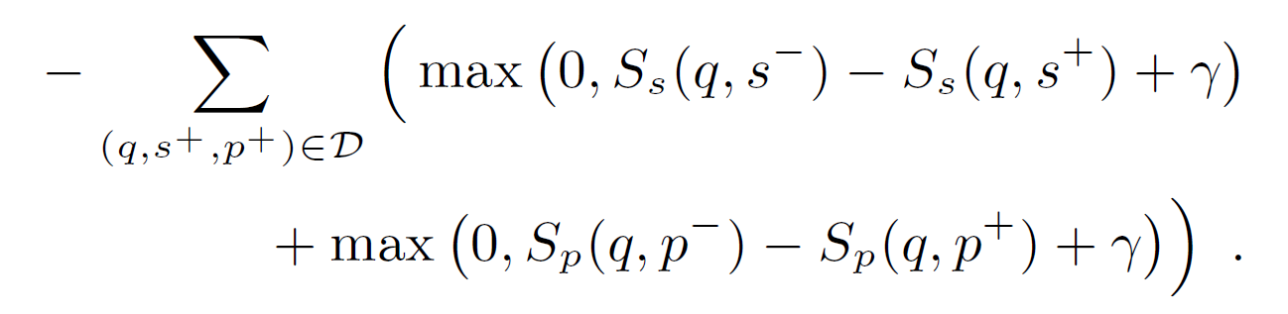

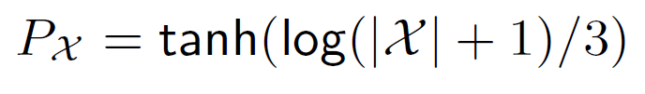
Training
Loss function：
Subject corruption：
Predicate corruption：
Notes:
然后训练的时候，损失函数用的这么一个函数，负采样的时候对主语和谓语分别用了下边的两个公式，这部分感兴趣的可以去看看原论文。

Slide 17
Training
Parameter setting：
400-dimensional question encoding，200-dimensional entity and predicate representations and 100-dimensional character-level word representations.
100-dimensional GloVe word embeddings and 50-dimensional character embeddings.
Batchsize : 100；
Learning rate: 0.1；
Training data：
SimpleQuestions dataset， consisting of over 100.000 simple questions and the corresponding Freebase triples providing the answer.
75910 questions with training，10845 questions with validation，21687 questions with test;
The search for triples is based on Freebase's subset FB2M，including 2 million entities and 6701 relations.
Notes:
训练的章节它主要就是
问句向量400维，主语向量200，谓语向量100
利用100维GloVe word-embedding向量，以及50维的character-embedding向量
batchsize = 100
学习率0.1
采用simplequestion数据集，包含10w条简单问句，以及对应Freebase三元组提供答案
将数据集切分，712的比例，训练接75910条，验证集10845条，测试集21687条，
对三元组的搜索建立在Freebase的子图FB2M上，包含200w实体和6701种关系

Slide 18
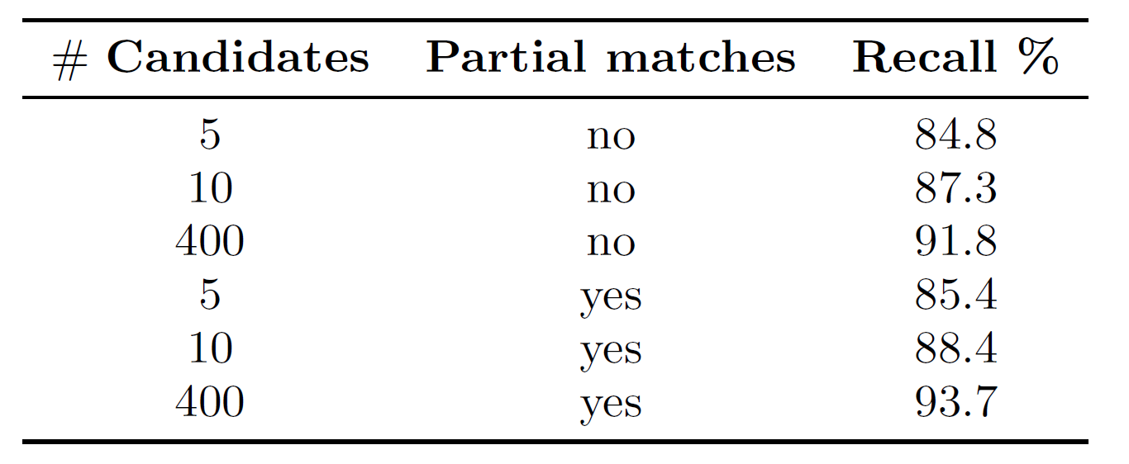
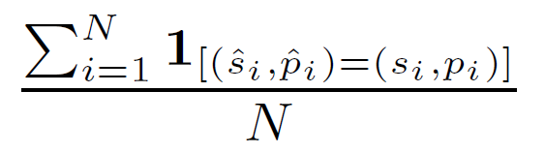
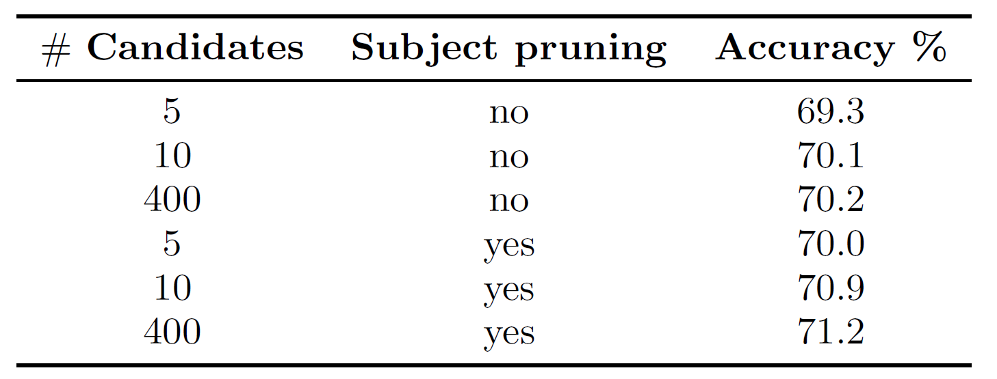

Experiment
Accuracy =
matches of n-grams
Subject pruning
Notes:
准确率就是计算对于数据集中的每个问题，都有对应的正确的主语谓语对，如果预测的和这个相同就为1，不同为0。
最上面的图表不同的参数下的召回率（在生成候选集时预期的正确实体出现的次数，Recall = 候选集中正确的主语数/ 主语总数）。
Candidates：多个实体匹配同一个n-gram，按照充当主语次数排序选取前m个
Partial matches：编辑距离是否不超过1
结果显示 部分匹配 也就是编辑距离为1的 n-gram匹配 能将召回率提高最高2个点
图二观察的是候选集数量和是否在关系排序后对主语集合进行剪枝 对 准确率的影响。
Subject pruning：根据谓语候选集对主语候选集剪枝。
candidate的数量的影响：数量大，候选集合生成过程的recall就大，准确率就上升。可以看到是否剪枝也可以提升大约1个点。
最后这个表格是加的一个辅助实验，如果单纯地从主语候选实体列表 和 其对应的outgoing关系列表中挑选主语谓语，那么 可以看到表现是非常差的。也就是说，找到正确的主语谓语对，不能只根据基于N-gram的搜索来得到可以接受的结果。

Slide 19
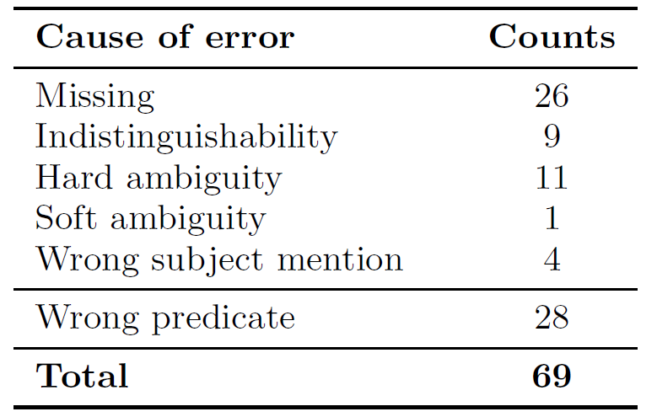
Error analysis
Missing candidates
Indistinguishability
Hard ambiguity
Soft ambiguity
Wrong subject mention
Wrong subject mention
Notes:
候选集丢失：“which group recorded tokyo？”中“tokyo”具有上百种可能的候选实体；
不可分辨性：预测的实体与正确的实体有相同label，相同type，不可分辨，“what song was on the recording Indiana？”，期待的实体label为“indiana”，类型label为“musical recording”，满足同样要求的实体有很多；
硬歧义：相同的label，不同的type，“where was eddie smith born？”，有两个叫Eddie smith的实体；
软歧义：相同的label，不同的type，相较于硬歧义，问句给出了信息用于消歧；
主语mention错误：“who directed the show dancin‘ homer？”中，找到的实体label为“The show”，类型label为“film”，实际上正确的实体label为“Dancin’ Homer”，类型type为“tv episode”；
谓语错误：主语正确，找到错误的谓语；

Slide 20
Conclusion
This paper provides an end-to-end, neural network-based approach for answering simple questions on knowledge graphs.
Considering the word level and character level information at the same time to capture richer semantics.
Negative sampling has great influence on performance. Negative sample generation method is used to expose the model to the same conditions as prediction in training, so as to achieve better results.
Notes:
本文提供了一种端到端的，基于神经网络的方法，用于回答知识图谱上的简单问题；
同时考虑层次的单词级别与字符级别信息，可以捕获更加丰富的语义；
负样本的选择对性能具有较大影响，尝试采用负采样生成方法，训练时将模型暴露在与预测时同等的条件下，以达到更好的效果；

Slide 21
Thank you

